Slide 1
Задорожная Анна Викторовна заведующий социально-реабилитационным отделением граждан пожилого возраста №2 (специалист 1-й категории)
Комплексная физкультурно – оздоровительная программа для граждан пожилого возраста и инвалидов «ПЕРЕЗАГРУЗКА»
Санкт-Петербургское государственное бюджетное учреждение
«Комплексный центр социального обслуживания населения Выборгского района»
г. Санкт-Петербург

Slide 2
Комплексная физкультурно – оздоровительная программа для граждан пожилого возраста и инвалидов «ПЕРЕЗАГРУЗКА»
Целевая группа участников программы: граждане пожилого возраста и инвалиды, частично утратившие способность к самообслуживанию. В 2023 году участниками программы стали 117 получателей социальных услуг данной категории
Территория внедрения: г. Санкт-Петербург
Описание : социальная реабилитация инвалидов и лиц пожилого возраста непременно должна быть комплексной и направленной на восстановление их активности в обществе. Поэтому, практика «Перезагрузка» реализуемая на базе социально – реабилитационного отделения граждан пожилого возраста №2 Санкт-Петербургского государственного бюджетного учреждения «Комплексный центр социального обслуживания населения Выборгского района» представляет собой большой комплекс всевозможных физкультурно – оздоровительных мероприятий проводимых для достижения одной общей цели.
Групповые занятия в рамках этой практики проводятся по принципу объединения получателей социальных услуг в различные нозологические группы:
- лица с нарушениями опорно-двигательного аппарата;
- лица с заболеваниями дыхательной системы, перенесшие новую коронавирусную инфекцию, и имеющие клинические проявления постковидного синдрома;
- лица с заболеваниями цереброваскулярной и сердечно-сосудистой систем, лиц после перенесенного инсульта.

Slide 3
УНИКАЛЬНОСТЬ: эффективное сочетание медицинских, педагогических, социально -культурных и психологических услуг с потребностями граждан пожилого возраста и инвалидов. Своего рода «перезагрузка» доступная любому гражданину «серебряного возраста» желающему продлить своё активное долголетие и улучшить психоэмоциональное состояние.
Цель программы:
Занятие по АФК с применением реабилитационного велотренажера
Развить жизнеспособность человека, имеющего устойчивые отклонения в состоянии здоровья, тем самым способствовать продлению активного периода его жизни за счет увеличения двигательной активности.
Сформировать устойчивый позитивный интерес к занятиям физической культурой и ведению здорового образа жизни.

Slide 4
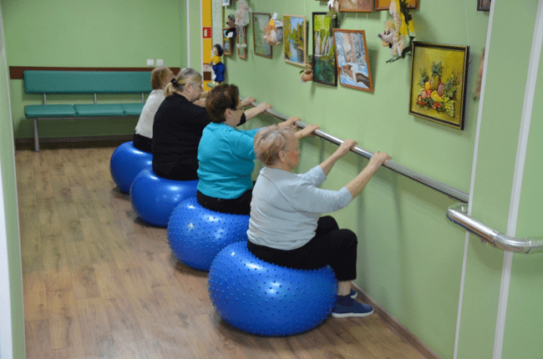
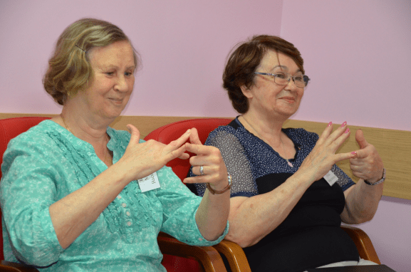
Задачи:
Организационные:
Создать нозологические группы* для занятий адаптивной физической культурой (далее АФК).
Организовать проведение занятий.
Разработать информационно-методическую продукцию для информирования получателей социальных услуг, и рекомендации для дальнейших самостоятельных занятий.
Реабилитационные:
Вернуть уровень физической активности.
Восстановить и компенсировать утраченные физические способности.
Развить и скорректировать физические качества и координационные способности, скорректировать движения, сенсорные системы и психические функции.
Организовать профилактику соматических заболеваний, укрепление сердечно - сосудистой и дыхательной систем.
Пропагандировать здоровый образ жизни.
Организовать здоровый досуг, активный отдых.
Абилитационные:
Приобрести новые навыки.
* нозологические группы инвалидов – это разделение инвалидов по основному заболеванию или патологическому процессу.
Суставная гимнастика
Фитбол – гимнастика для пожилых

Slide 5
Основные этапы внедрения:
Организационный этап (1-10 дней):
Формирование нозологических групп из числа получателей социальных услуг.
Выбор оптимальных методов, способов и технологии, которые будут использоваться в конкретном случае.
Основной этап (4 месяца)
Проведение занятий в группе – 2-3 раза в неделю в течение всего курса.
Консультирование с рекомендациями специалистов – по запросу получателей социальных услуг.
Заключительный этап (1 день)
Обратная связь с получателями социальных услуг путем анкетирования и тестирования.
Каждому реабилитанту по окончанию курса будет предложен комплекс физических упражнений для восстановления в домашних условиях.

Slide 6
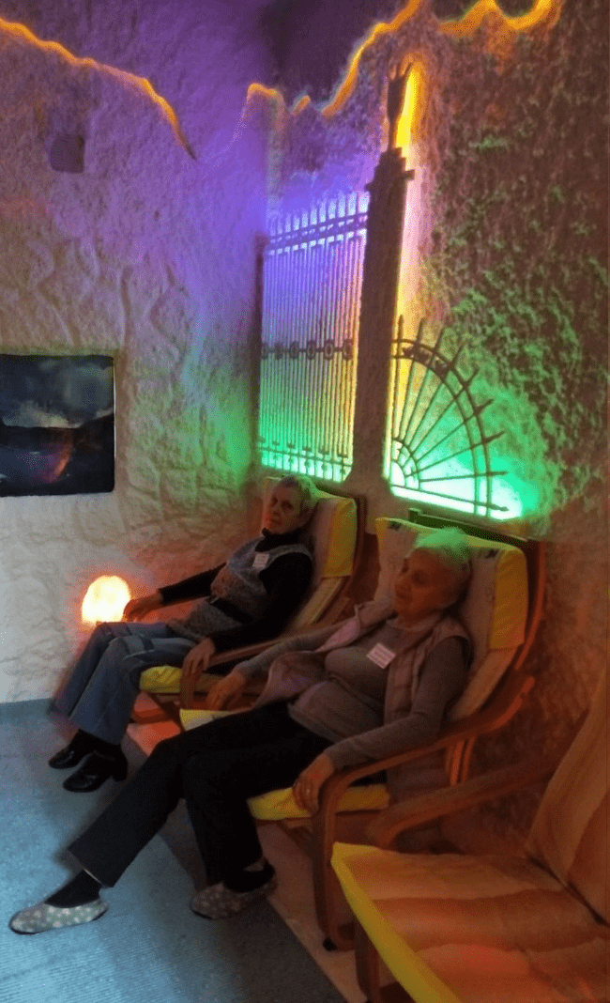
Физический аспект реабилитации включает в себя:
гимнастику, поддерживающую тонус мышц и гибкость суставов, предотвращающую их атрофию, усиливающую иммунитет, нормализующую кровообращение и обменные процессы, снимающую воспаления, отёчность и боль (с элементами йоги)
фитбол - гимнастику, суставную и дыхательную гимнастику
фейсфитнес (гимнастика для лица)
скандинавскую ходьбу
эрготерапию – обучение двигательным навыкам, которые необходимы пожилому человеку в повседневной жизни для самообслуживания
механотерапию – АФК с использованием специально разработанных тренажёров и т.д.
галотерапию (посещение соляной пещеры)
кислородотерапию (приём кислородного коктейля)
фитобар (прием травяного чая)
Сеанс галотерапии

Slide 7
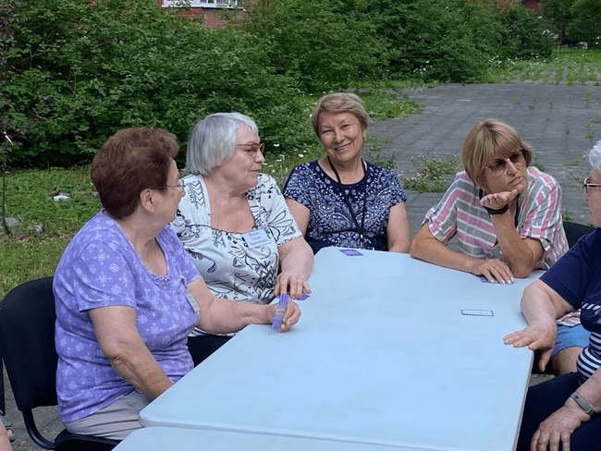
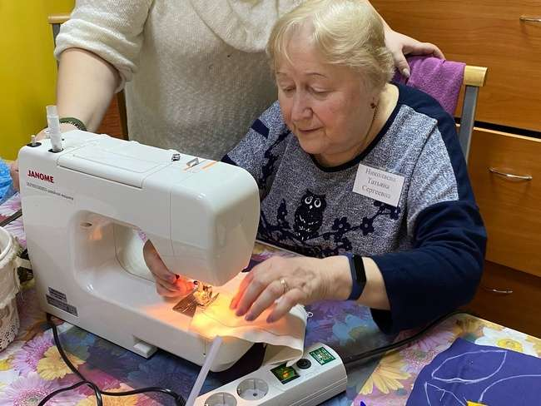
Абилитация
Психологический аспект
является важнейшей составляющей в реабилитации пожилых инвалидов. Для результативной и быстрой реабилитации необходим оптимистичный, активный настрой, вера в успех, интерес к жизни. С пожилыми людьми и инвалидами проводится комплексная психологическая работа, направленная на то, чтобы пробудить в них желание жить, нормализовать их эмоциональное состояние, научить преодолению стрессов и формированию устойчивой самооценки, укрепить когнитивные функции.
происходит путем включения пожилого человека с инвалидностью в процесс формирования отсутствующих у него способностей. Одним из направлений абилитации является трудовая терапия, во время занятий которой благополучатель имеет возможность приобрести новые для себя навыки работы за швейной машиной, вязания спицами или крючком, валяния из шерсти и т.д. Трудовая терапия позволяет использовать труд, как способ для включения человека в созидательную деятельность, направленную на достижение конкретных результатов, на самореализацию.
Интеллектуальная игра (психологический тренинг)
Занятие по трудовой терапии

Slide 8
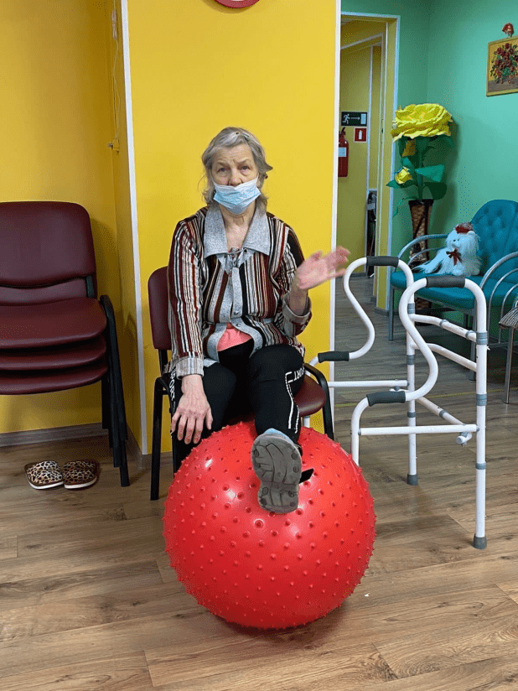
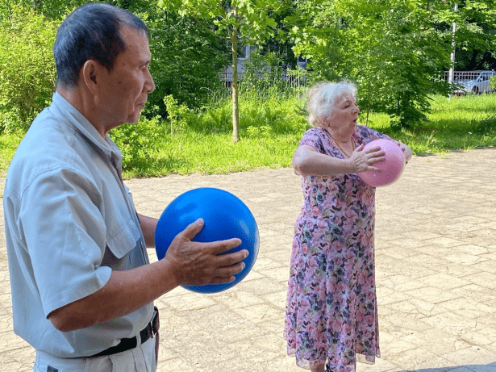
Особенности реабилитации лиц разных нозологических групп
Для лиц с нарушениями опорно-двигательного аппарата рекомендованы:
- восстановительная гимнастика
- фитболл – гимнастика
- скандинавская ходьба
эрготерапия
трудовая терапия
Для лиц с заболеваниями дыхательной системы, перенесшие новую коронавирусную инфекцию рекомендованы:
дыхательная гимнастика
(по методам: Бутейко, Стрельниковой, Ганышева и т.д. )
звукотерапия
скандинавская ходьба
галотерапия
кислородотерапия, фитобар
эрготерапия
трудовая терапия

Slide 9
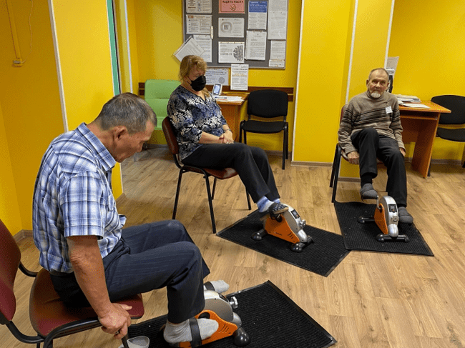
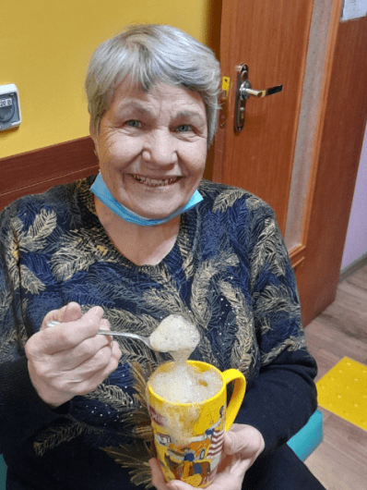
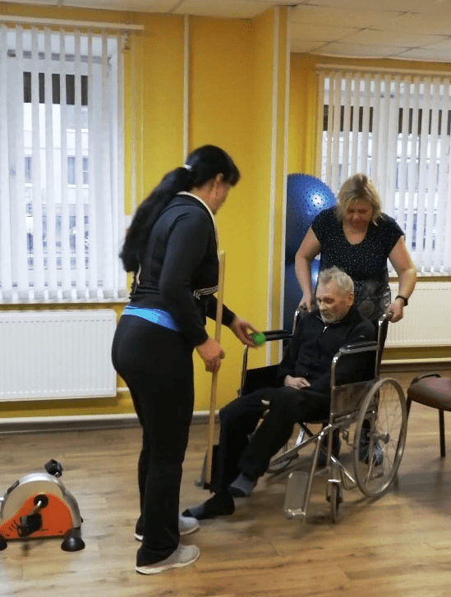
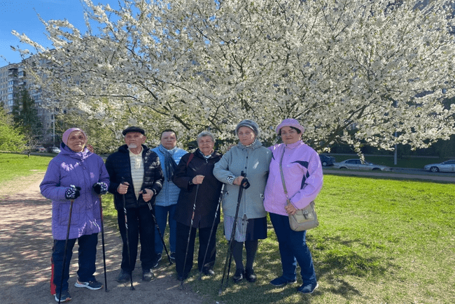
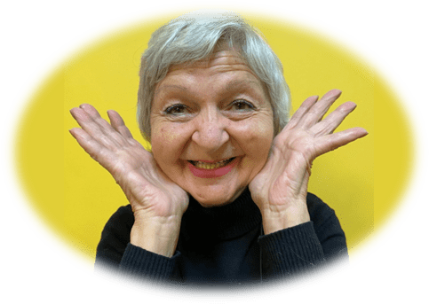
Лицам с заболеваниями цереброваскулярной и сердечно-сосудистой систем, лицам после перенесенного инсульта рекомендованы:
механотерапия – АФК с использованием специально разработанных тренажёров
трудовая терапия
кислородотерапия
эрготерапия
- скандинавская ходьба
Кислородотерапия
Скандинавская ходьба
Фейсфитнес

Slide 10
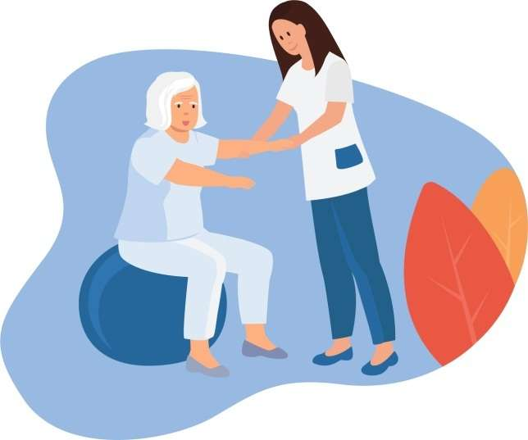
Ресурсное обеспечение программы
Кадровые ресурсы:
сотрудники социально – реабилитационного отделения граждан пожилого возраста №2: инструктор-методист по АФК, инструктор по трудовой терапии, психолог, специалист по социальной работе, заведующий отделения
Материально-технические ресурсы:
для реализации программы используются ресурсы Санкт-Петербургского государственного бюджетного учреждения «Комплексный центр социального обслуживания населения Выборгского района» располагающиеся в социально - реабилитационном отделении граждан пожилого возраста №2
Финансовые ресурсы:
в рамках текущего бюджетного финансирования
Сроки реализации: 4 месяца
Форма социального обслуживания:
полустационарная форма социального обслуживания
с периодом пребывания до четырех часов

Slide 11
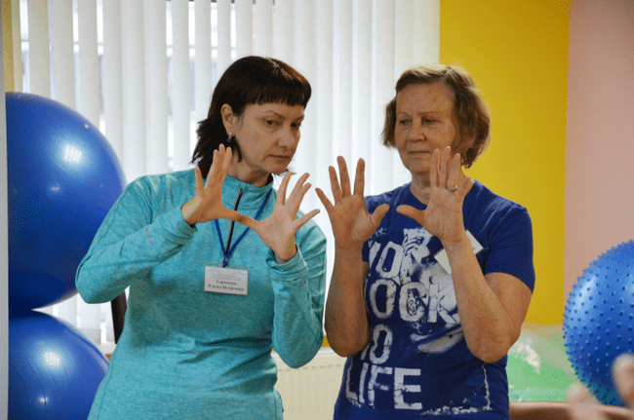
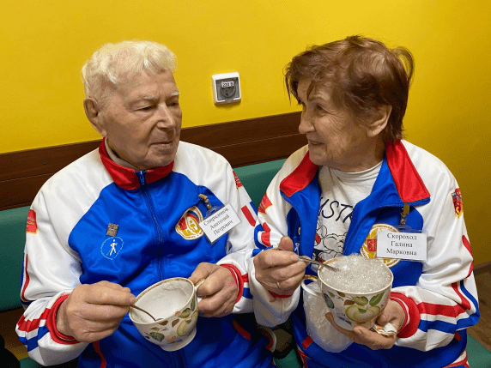
Достигнутые результаты
Количественные результаты:
В 2023 году участниками программы стали 117 получателей социальных услуг
Санкт-Петербургского государственного бюджетного учреждения «Комплексный центр социального обслуживания населения Выборгского района»
В рамках реализации практики совместно с Муниципальными образованиями города Санкт-Петербург были проведены 2 спортивные эстафеты на свежем воздухе, участниками которых стали получатели социальных услуг отделения и граждане пожилого возраста и инвалиды, проживающие на территории данных муниципальных образований. В мероприятиях приняли участия 30 человек «серебряного возраста»
Совместно с Выборгской МО СПб ГО ООО «ВОИ» «Всероссийское общество инвалидов» проведено 4 мастер-класса по декоративно – прикладному творчеству, в которых участвовали 35 человек.
Проведено мероприятие культурно - просветительского характера "День индийской культуры" при участии добровольцев, творческой группы «САВИТРИ». Участниками стали - 21 человек
По результатам обратной связи практикой удовлетворены 100% из 117 участников
52% из 117 участников практики отметили стойкое улучшение самочувствия
Качественные результаты:
Укрепление психоэмоционального и физического здоровья граждан пожилого возраста и инвалидов
Приобретение гражданами пожилого возраста и инвалидами определенного круга знаний по основам физической культуры и самостоятельному использованию физических упражнений
Развитие двигательных умений и навыков
Продление активного долголетия и мотивация граждан данной категории к ведению здорового образа жизни
Приобретение новых трудовых навыков

Slide 12
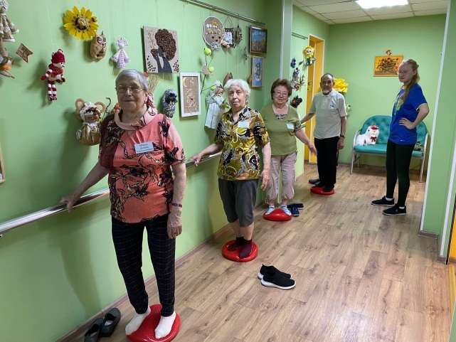
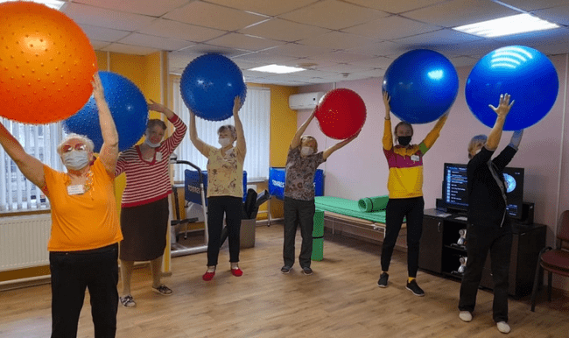
Динамика увеличения численности получателей социальных услуг (ПСУ) по категориям в СРОГПВ№2 за 2021-2023 гг.

Slide 13
Возможность тиражирования Программа может быть успешно реализована в других организациях Санкт - Петербурга и других субъектах Российской Федерации при создании определенных условий: - квалифицированные специалисты (инструктор по АФК, инструктор по трудовой терапии, психолог, специалист по социальной работе, заведующий отделения) - специализированное оборудование - комплексный подход - индивидуальный подход к каждому благополучателю
Информационное сопровождение практики:
http://kcsonv.vyb.gov.spb.ru/news/105856/
https://vk.com/kcsonvyb?w=wall-176691831_5536
https://vk.com/kcsonvyb?w=wall-176691831_3923
https://vk.com/kcsonvyb?w=wall-176691831_4279
https://smarteka.com/contest/practice/perezagruzka?tab=task
https://disk.yandex.ru/i/Xp2B8-LSSiV7iw
https://sociotekaspb.homekid.ru/social/398/info
Пути продвижения:
Информацию о реализации данной практики можно получить на официальном сайте Учреждения, в официальных группах Центра в социальных сетях ВК и Одноклассники, из печатного материала в виде буклетов о работе отделения, во время мероприятий проводимых совместно с Муниципальными образованиями города и района, при помощи «сарафанного радио» и т.д.

Slide 14
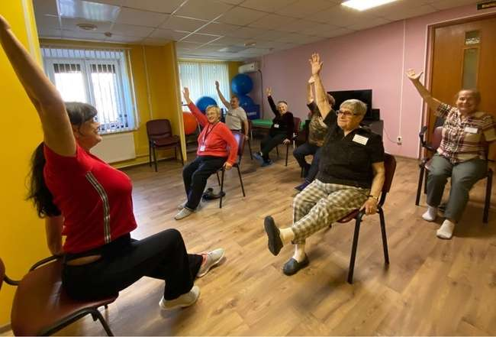
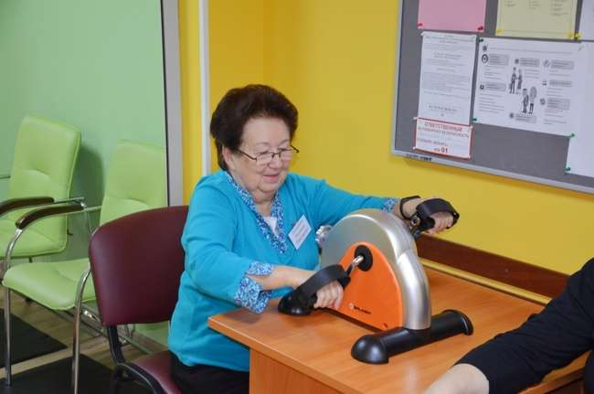
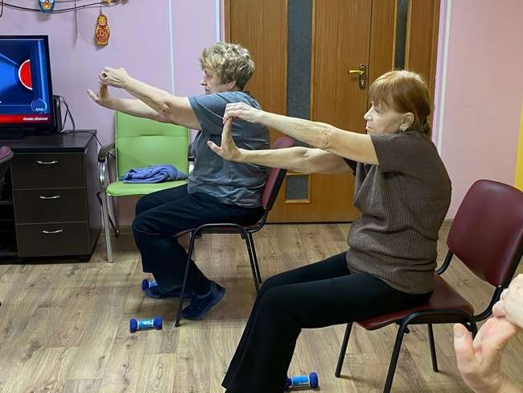
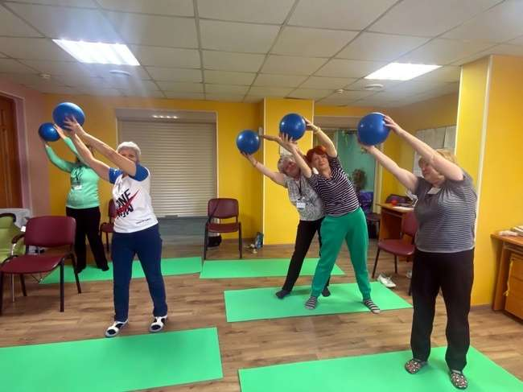
АДАПТИВНАЯ ФИЗИЧЕСКАЯ КУЛЬТУРА

Slide 15
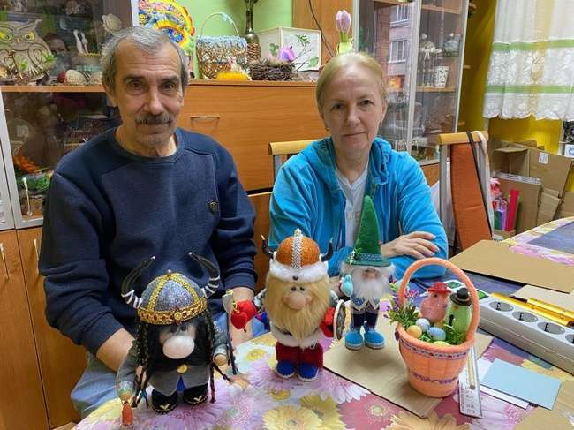
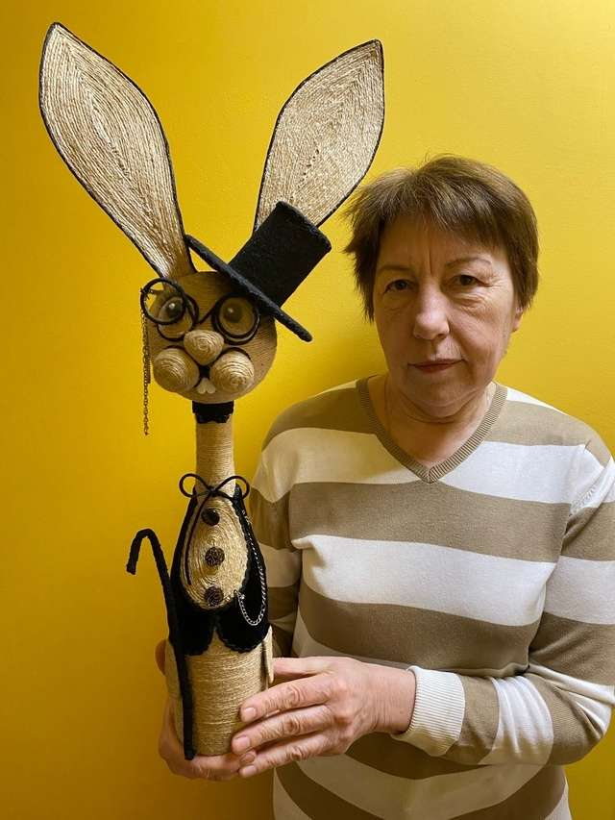
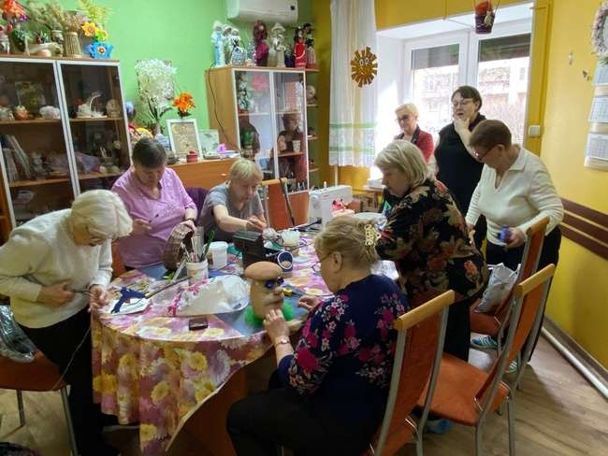
ТРУДОВАЯ ТЕРАПИЯ

Slide 16
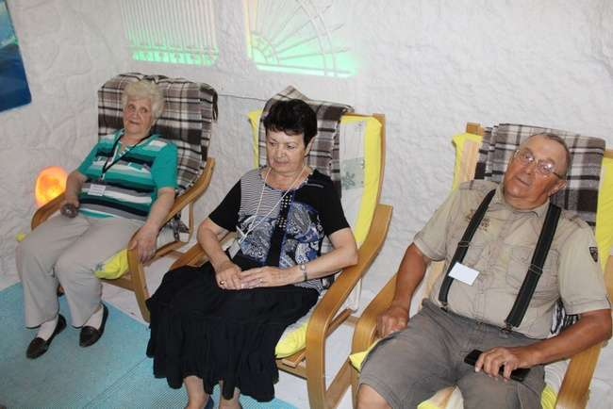
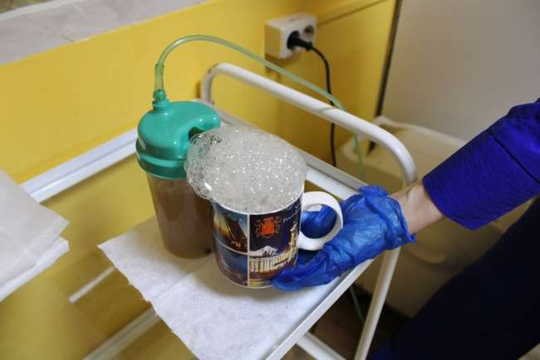
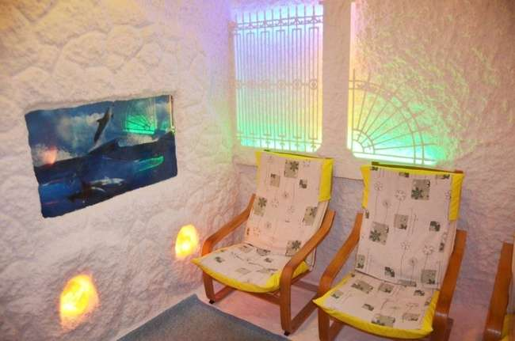
ГАЛОТЕРАПИЯ И КИСЛОРОДНЫЙ КОКТЕЙЛЬ

Slide 17
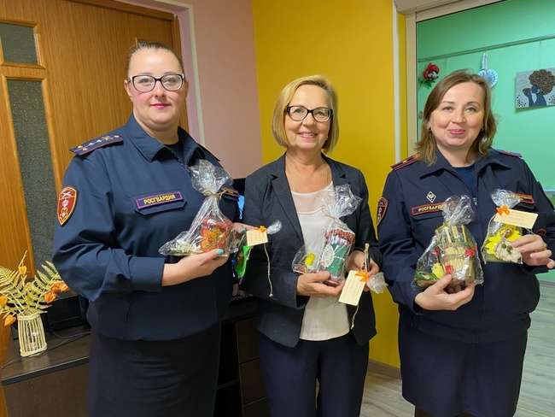
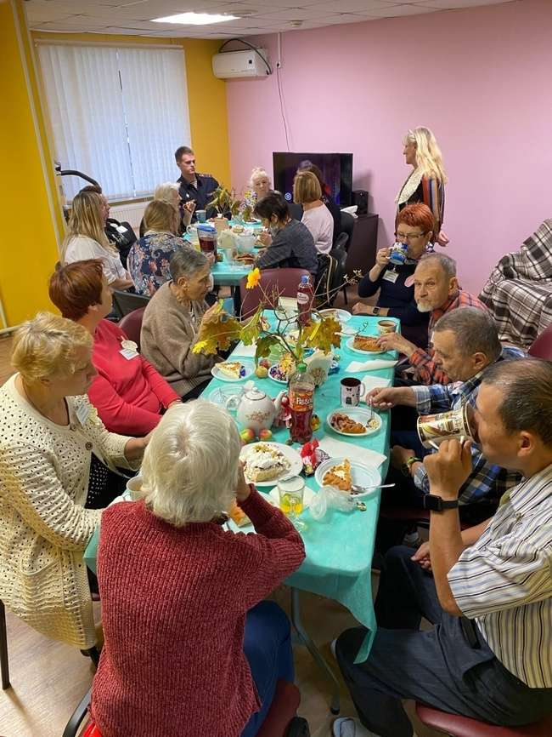
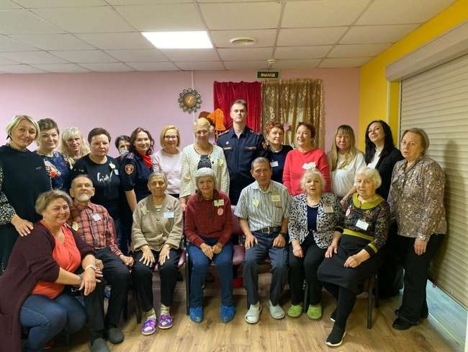
День пожилого человека

Slide 18
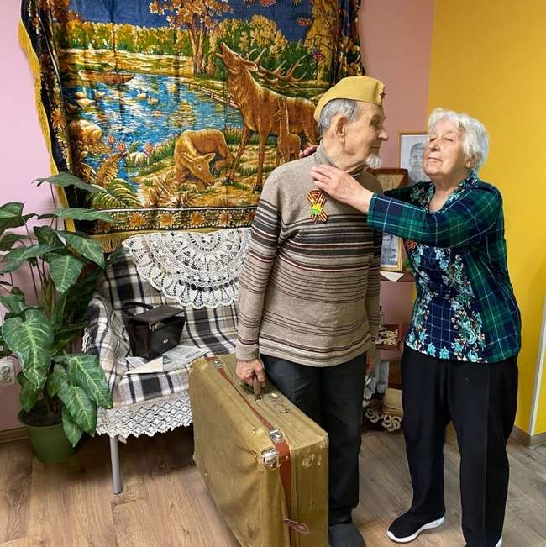
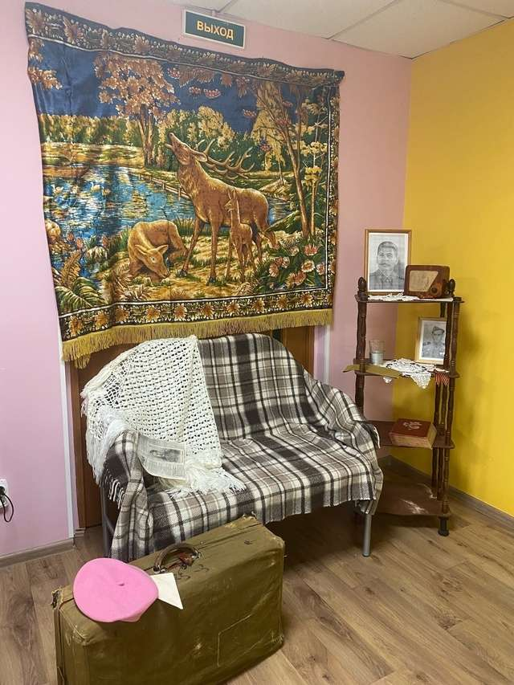
Фотозона ко Дню Победы

Slide 19
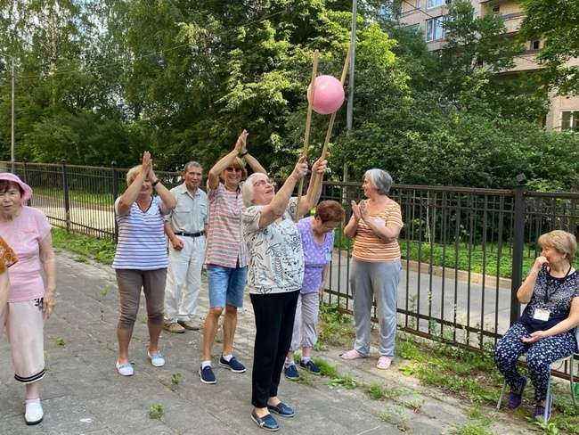
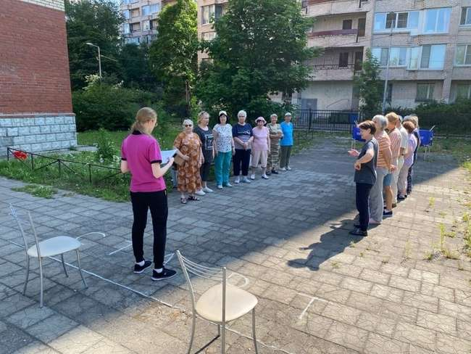
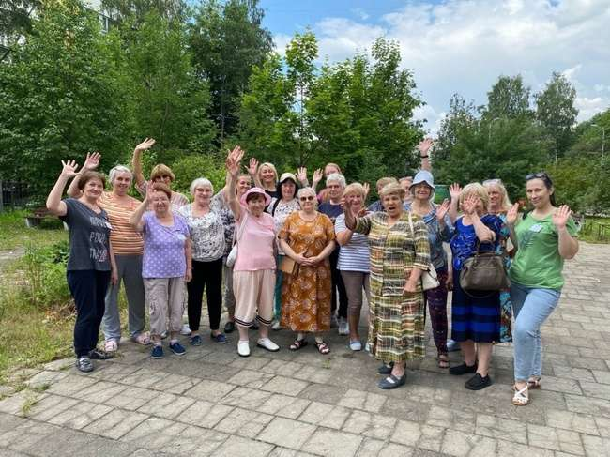
Спортивные эстафеты на свежем воздухе

Slide 20
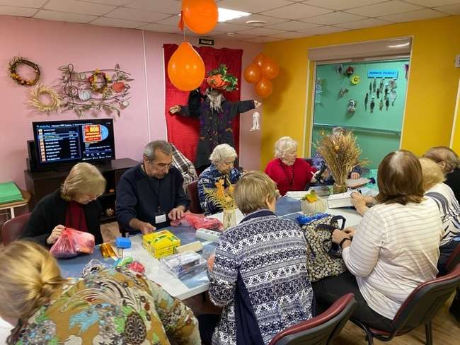
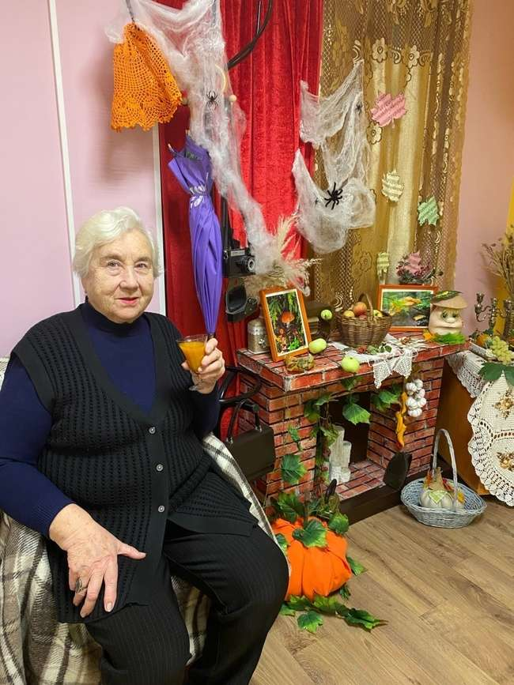
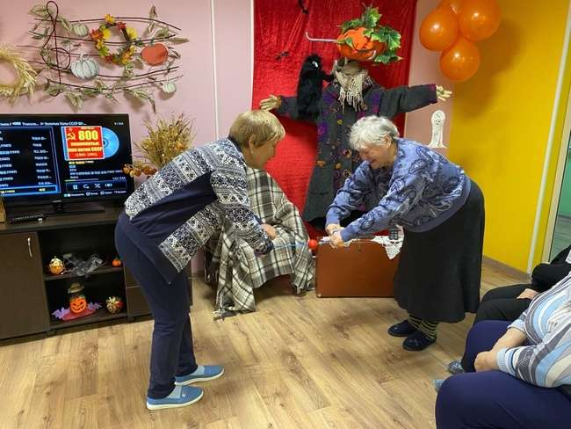
«Тыквенный переполох»

Slide 21
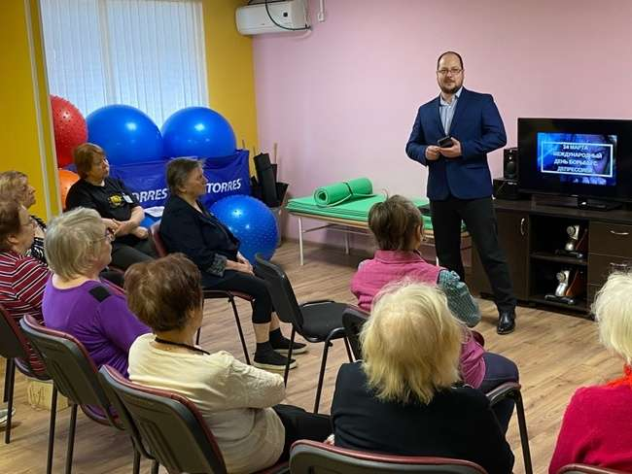
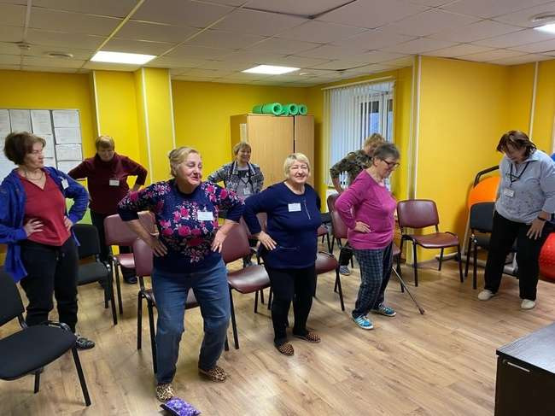
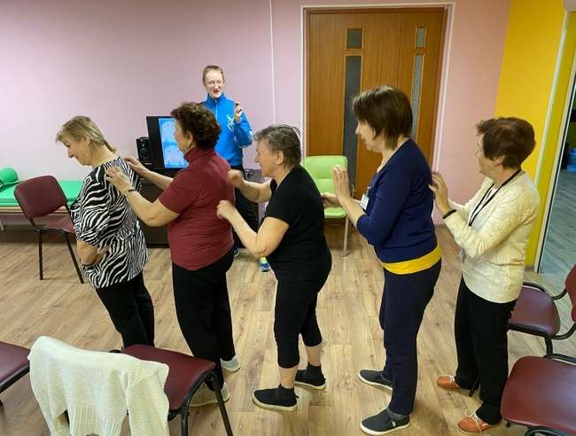
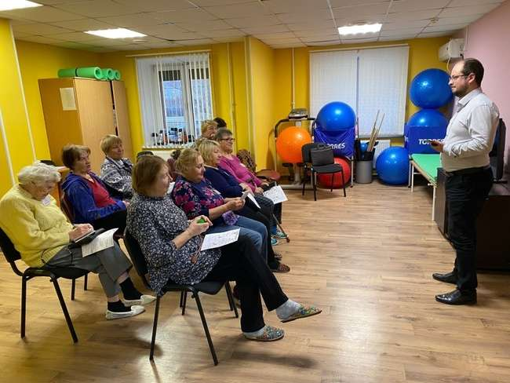
Мероприятия по профилактике деменции и депрессии в пожилом возрасте, проводимые совместно с врачом - психиатром

Slide 22
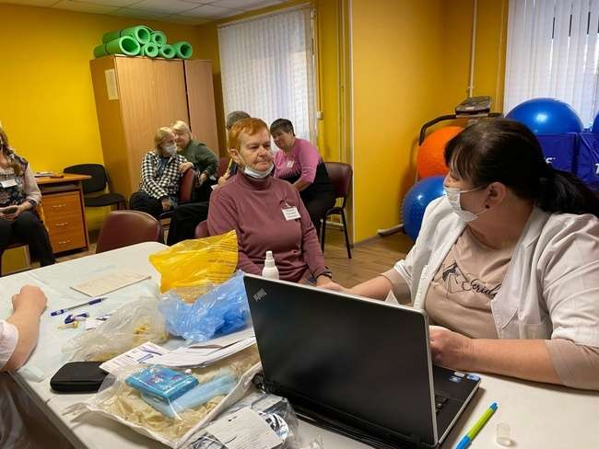
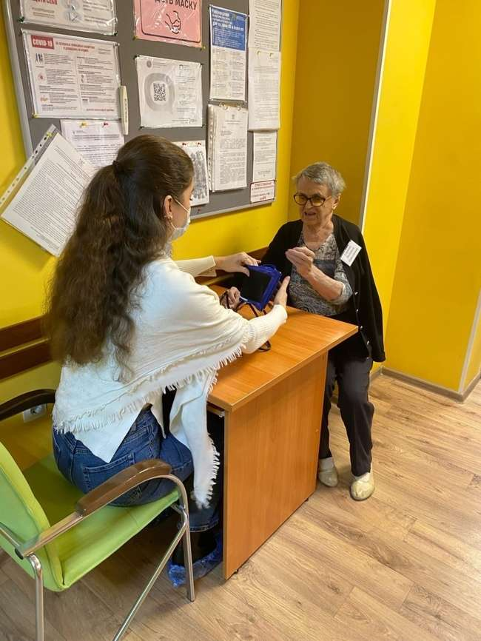
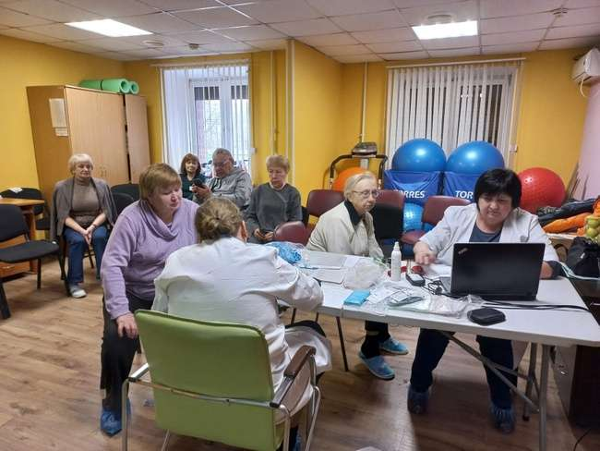
Скрининговое обследование
специалистами «Центра здоровья»

Slide 23
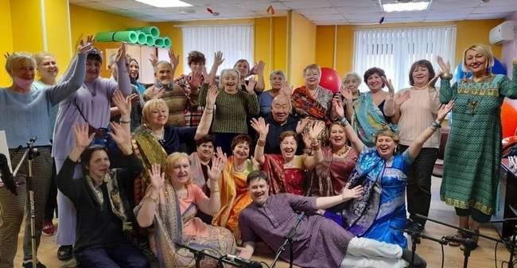
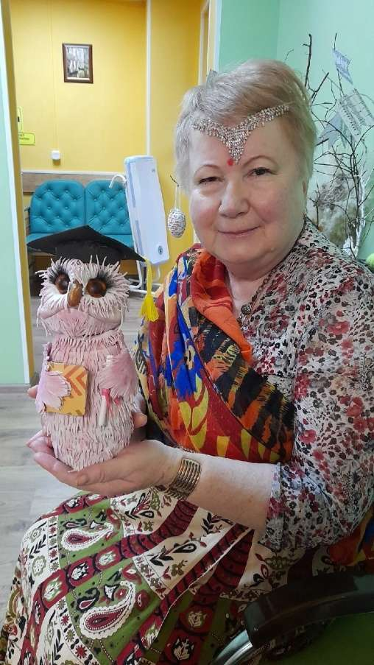
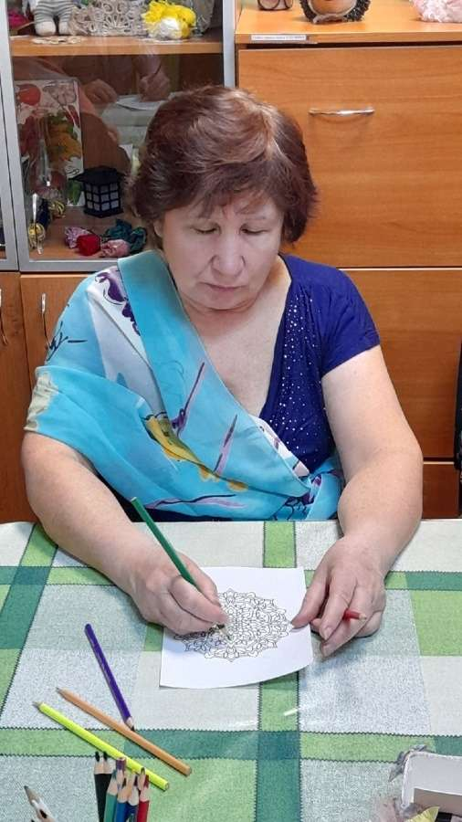
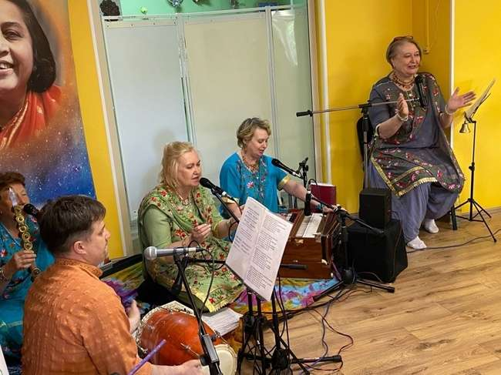
День индийской культуры

Slide 24
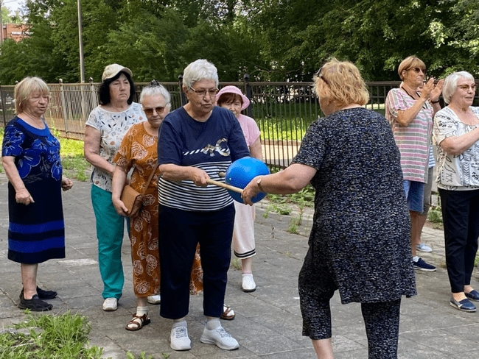
Выводы
Реализация программы «Перезагрузка» в 2023 году показала, что вовлечение в социально – реабилитационный процесс граждан пожилого возраста и инвалидов способствует увеличению продолжительности активной жизни, оказывает социализирующее влияние, расширяет возможности для самоутверждения и самореализации, социальной адаптации пожилых людей и инвалидов, а эстетические переживания имеют большое значение для гармонизации их психического состояния. Программа полностью соответствует основным направлениям и содержаниям Концепции политики активного долголетия в Российской Федерации. Учитывая интерес и потребность пожилых людей и инвалидов в поддержании активного долголетия, планируется и дальше продолжать работу в данном направлении.

